Slide 1
Z a i n w e s t u j m y r a z e m w ś r o d o w i s k o
Wojewódzki Fundusz Ochrony Środowiska i Gospodarki Wodnej w Łodzi
My doradzamy – Ty oszczędzasz ! Projekt Doradztwa Energetycznego
Łódź,

Slide 2
Projekt Doradztwa Energetycznego
Poddziałanie 1.3.3 „Ogólnopolski system wsparcia doradczego dla sektora publicznego, mieszkaniowego oraz przedsiębiorstw w zakresie efektywności energetycznej oraz OZE”
(PDE, Projekt DE)
Program Operacyjny Infrastruktura i Środowisko na lata 2014-2020
I Oś priorytetowa „Zmniejszenie emisyjności gospodarki”
Działanie 1.3 „Wspieranie efektywności energetycznej w budynkach”
Projekt finansowany jest w 100% ze środków UE

Slide 3
Cele Projektu
Wsparcie projektów – przedsięwzięć inwestycyjnych przyczyniających się do realizacji pakietu klimatyczno-energetycznego UE 3 x 20
Wsparcie w przygotowaniu i wdrażaniu inwestycji w zakresie efektywności energetycznej i OZE
Wsparcie gmin w przygotowaniu i wdrażaniu Planów Gospodarki Niskoemisyjnej
Zwiększenie świadomości w zakresie rozwoju gospodarki niskoemisyjnej

Slide 4
Szczegółowe cele Projektu DE
Wsparcie 800 inwestycji z zakresu EE i OZE
Rozwój niskoemisyjnej, zrównoważonej gospodarki
Poprawa jakości powietrza
Rozwój idei klastrów energii
Edukacja – szkolenia, seminaria, warsztaty
Likwidacja niskiej emisji
Ograniczenie zużycia energii
Zwiększenie oszczędności

Slide 5
Odbiorcy Projektu DE
Doradztwo energetyczne
GMINY
PJB
PRZEDSIĘBIORSTWA
SPÓŁKI KOMUNALNE
OSOBY FIZYCZNE
PRZEDSIĘBIORSTWA ENERGETYKI CIEPLNEJ
SPÓŁDZIELNIE i WSPÓLNOTY MIESZKANIOWE
KOŚCIOŁY i ZWIĄZKI WYZNANIOWE

Slide 6
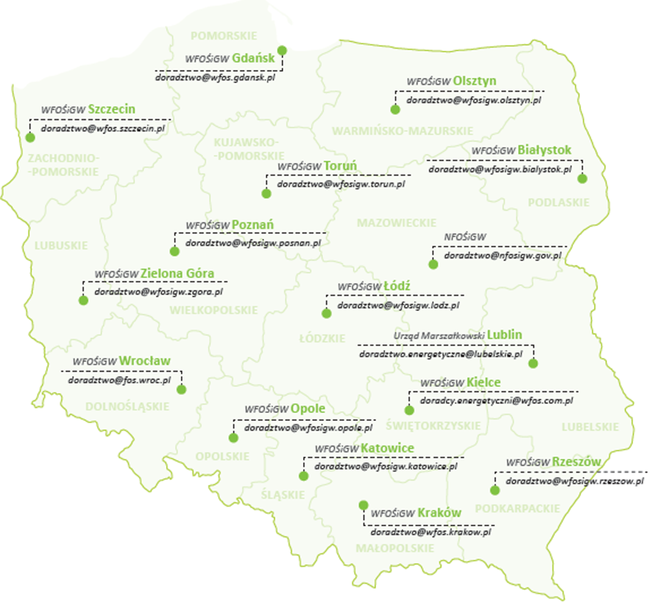
Ogólnopolska sieć Doradców Energetycznych
5
Poziom ogólnokrajowy NFOŚiGW
Jednostka Realizująca Projekt
Doradztwa Energetycznego
Poziom regionalny
14 WFOŚiGW
Województwo Lubelskie (UMWL)
Wydział ds. Doradztwa Energetycznego
woj. mazowieckiego
4
4
4
7 + 5
4
7
3
4
6
5
2
3
5
6
5
Łącznie docelowo 76 Doradców Energetycznych

Slide 7
Dziękuję za uwagę
www.doradztwo@wfosigw.lodz.pl

